Slide 1
Отчёт о работе Фракции КПРФ в Государственной Думе ФС РФ 8 созыва Москва 2023

Slide 2
Слайд 2

Slide 3
Всего принято (одобрено) Государственной Думой за отчетный период: 1 615 законов
Фракцией КПРФ за отчетный период внесено 302 законопроекта, из них 154 принято (одобрено) Государственной Думой, 154 опубликовано
Слайд 3

Slide 4
Слайд 4
Приняты Государственной Думой 65 федеральных законов, усиливающих ответственность в разных сферах экономики и обороны
Государственной Думой рассмотрен 46 законопроектов по наиболее значимым (резонансным) социальным и политическим вопросам

Slide 5
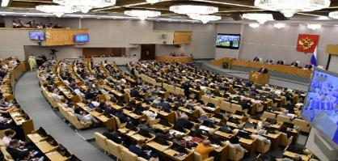
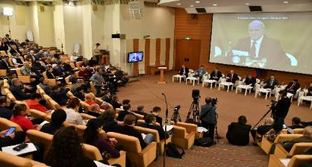
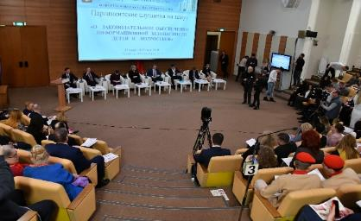
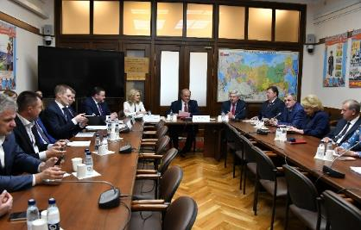
«Парламентские слушания»
Слайд 5
19.01.2022 | Парламентские слушания на тему: «О законодательном обеспечении развития сельскохозяйственной науки и подготовки кадрового потенциала агропромышленного комплекса Российской Федерации». (отв. Кашин В.И.)
07.02.2022 | Парламентские слушания на тему: «Жилищно-коммунальное хозяйство: проблемы, решения, совершенствование нормативно-правового регулирования его деятельности» (отв. Арефьев Н.В.)
16.02.2022 | Парламентские слушания на тему: «О государственном регулировании системы ценообразования на продовольственные товары и цен на промышленную продукцию для АПК в интересах обеспечения рентабельности сельскохозяйственного производства» (отв. Кашин В.И.)
10.03.2022 | Парламентские слушания на тему: «Об актуальных вопросах развития топливно-энергетического комплекса Российской Федерации» (отв. Левченко С.Г.)
17.03.2022 | Парламентские слушания на тему: «О законодательном обеспечении информационной безопасности детей и подростков» (отв. Останина Н.А.)
23.03.2022 | Парламентские слушания на тему: «О ходе реализации Государственной программы «Комплексное развитие сельских территорий» (отв. Кашин В.И.)

Slide 6
«Парламентские слушания»
Слайд 6
14.04.2022 | Парламентские слушания на тему: «О совершенствовании законодательного регулирования деятельности органов опеки и попечительства. Актуальные проблемы» (отв. Останина Н.А.)
20.04.2022 | Парламентские слушания на тему: «Совершенствование правового регулирования предоставления гражданам земельных участков, находящихся в государственной или муниципальной собственности и расположенных в Арктической зоне Российской Федерации и на других территориях Севера, Сибири и Дальнего Востока Российской Федерации» (отв. Харитонов Н.М.)
25.05.2022 | Парламентские слушания на тему: «О ходе выполнения Единого плана мероприятий по реализации Основ государственной политики Российской Федерации в Арктике на период до 2035 года и Стратегии развития Арктической зоны Российской Федерации и обеспечения национальной безопасности на период до 2035 года. Правовой аспект» (отв. Харитонов Н.М.)

Slide 7
«Парламентские слушания»
Слайд 7
17.10.2022 | Парламентские слушания на тему: «По законодательным инициативам о запрете информации, пропагандирующей нетрадиционные сексуальные отношения» (отв. Останина Н.А.)
24.11.2022 | Парламентские слушания на тему: «Правовые основы регулирования процессов замещения импорта и структурных преобразований экономики России в условиях экономических, политических и финансовых санкций». (Отв. Арефьев Н.В.)
26.12.2022 | Парламентские слушания на тему: «Реализация научно-технической программы развития сельского хозяйства в части обеспечения импортозамещения в семеноводстве» (Отв. Кашин В.И.)
13.03.2023 | Парламентские слушания на тему: «Законодательное обеспечение развития топливно-энергетического комплекса» (Отв. Левченко С.Г.)

Slide 8
«Парламентские слушания»
Слайд 8
15.03.2023 | Парламентские слушания: «О реализации Федеральной научно-технической программы развития сельского хозяйства» (отв. Кашин В.И.)
19.04.2023 | Парламентские слушания: «Законодательное обеспечение развития молочного и мясного животноводства» (отв. Кашин В.И.)
18.04.2023 | Парламентские слушания: «О приоритетах российского председательства в Евразийском экономическом союзе в 2023 году» (Калашников Л.И.)
13.04.2023 | Парламентские слушания: «Использование медиации и медиативных технологий в социально-значимых сферах (восстановительная и семейная медиация)» (отв. Останина Н.А.)
11.04.2023 | Парламентские слушания: «Совершенствование правового регулирования вопросов многолетней (вечной) мерзлоты» (отв. Харитонов Н.М.)
28.06.2023 | Парламентские слушания: «О совершенствовании правового регулирования старательской деятельности в Российской Федерации» (отв. Харитонов Н.М.)

Slide 9
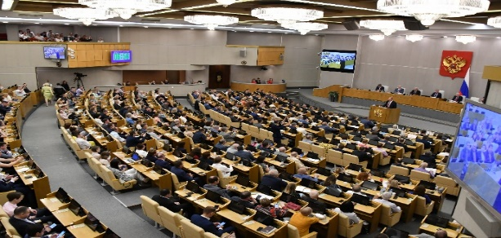
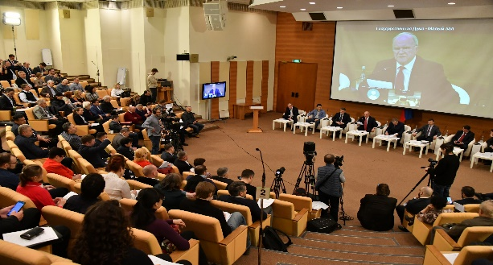
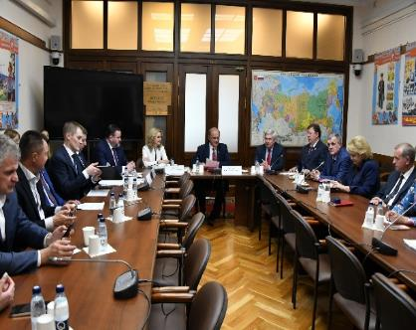
«Парламентские слушания»
Слайд 9
9.11.2023г. | Парламентские слушания на тему: «Реализация демографической политики в России: проблемы, перспективы развития и законодательные решения» (Комитет по вопросам семьи, женщин и детей, отв.Останина Н.А.)
18.12.2023г. | Парламентские слушания на тему: «Социокультурная интеграция детей с нарушением слуха» (Комитет по вопросам семьи, женщин и детей, отв.Останина Н.А.)
06.12.2023г. | Парламентские слушания: «Законодательное обеспечение повышения доходности и рентабельности сельскохозяйственного производства» ( Комитет по аграрным вопросам, отв.Кашин .И.)
18.10.2023г. | Парламентские слушания: «Законодательное обеспечение развития животноводства в России» (Комитет по аграрным вопросам, отв.Кашин .И.)

Slide 10
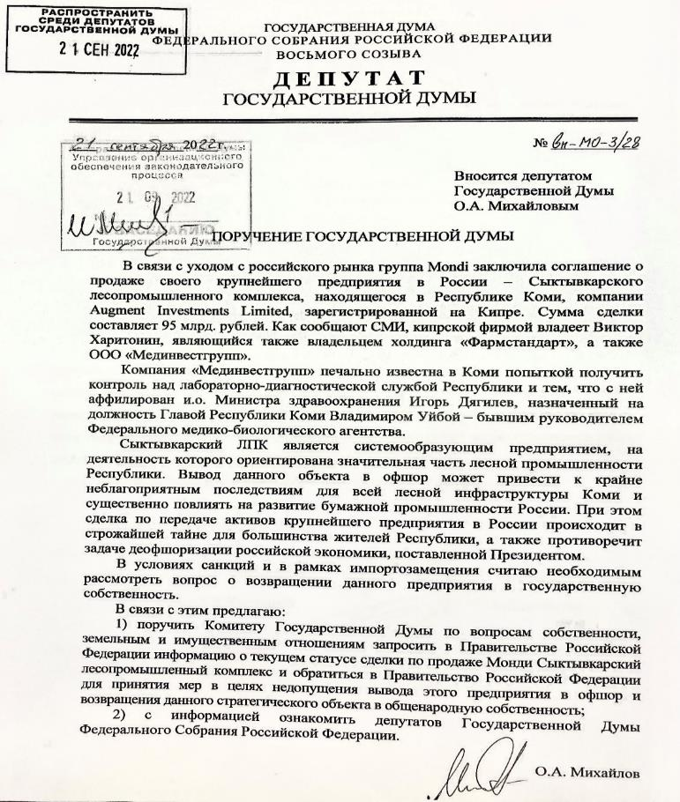
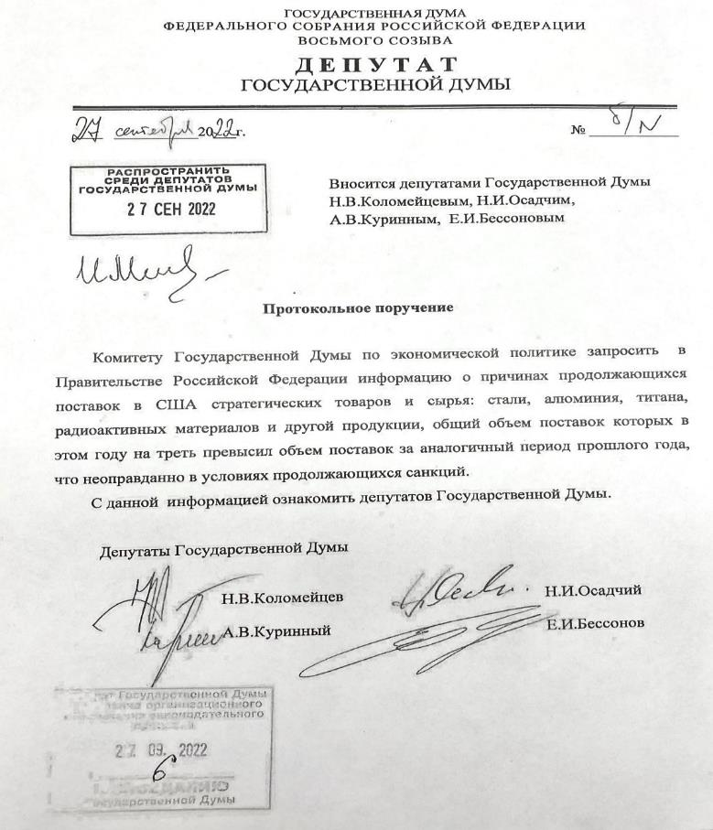
«Протокольные поручения»
Слайд 10

Slide 11
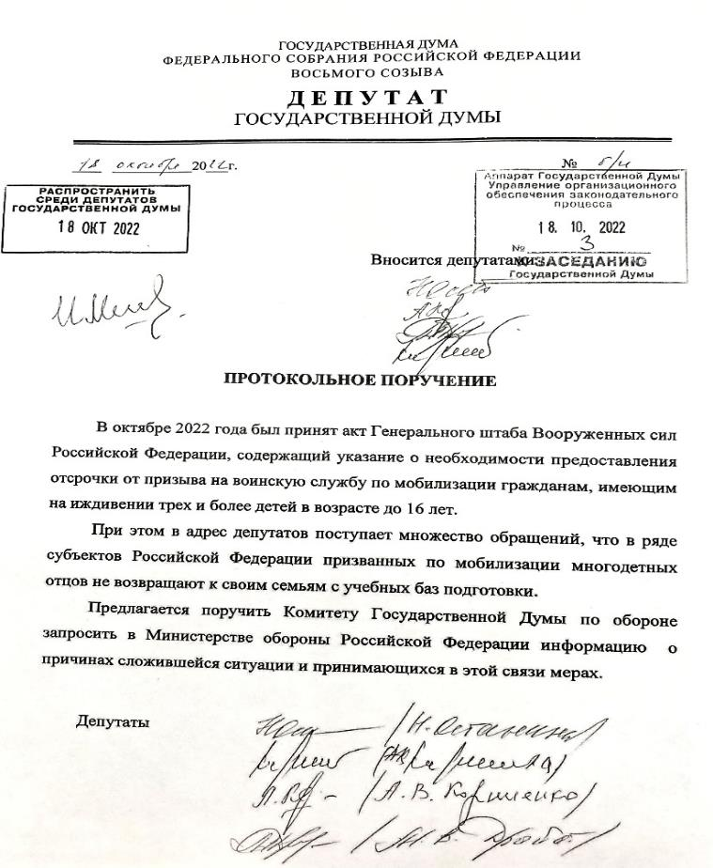
«Протокольные поручения»
Слайд 11

Slide 12
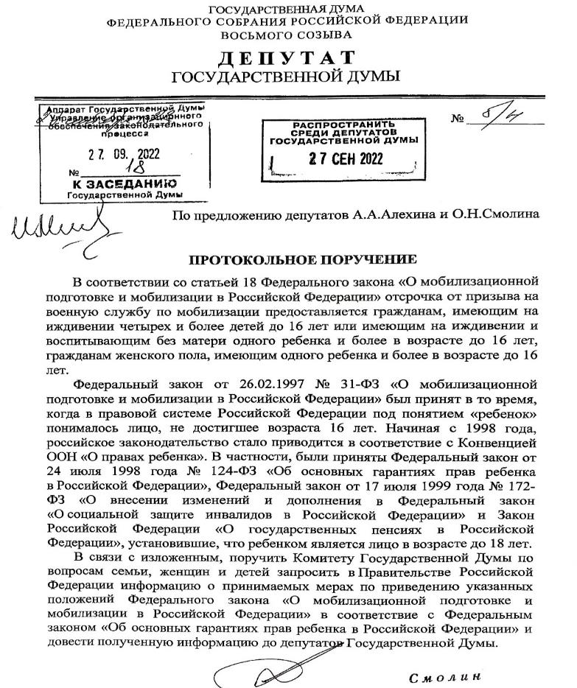
«Протокольные поручения»
Слайд 12

Slide 13
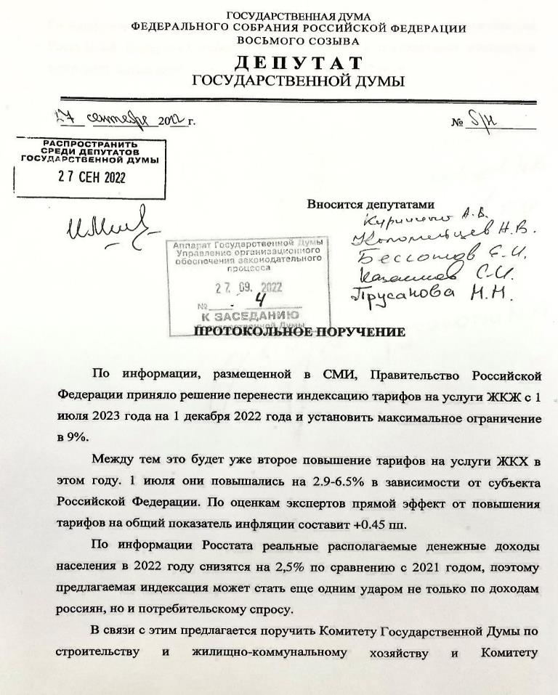
«Протокольные поручения»
Слайд 13

Slide 14
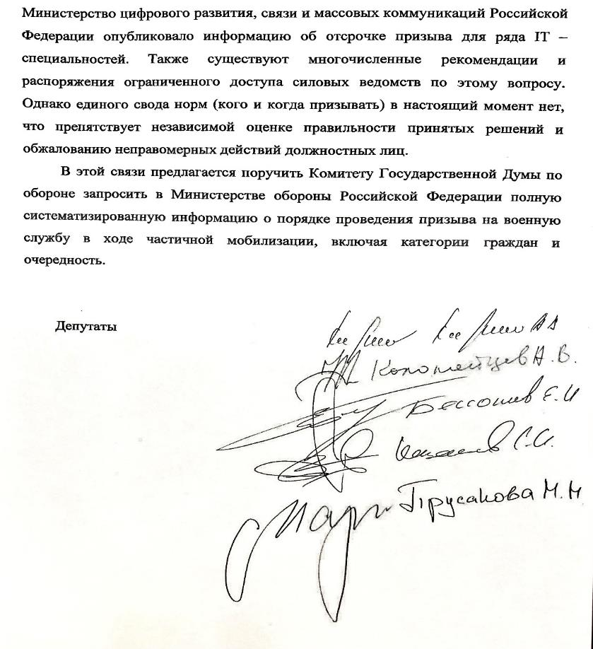
«Протокольные поручения»
Слайд 14

Slide 15
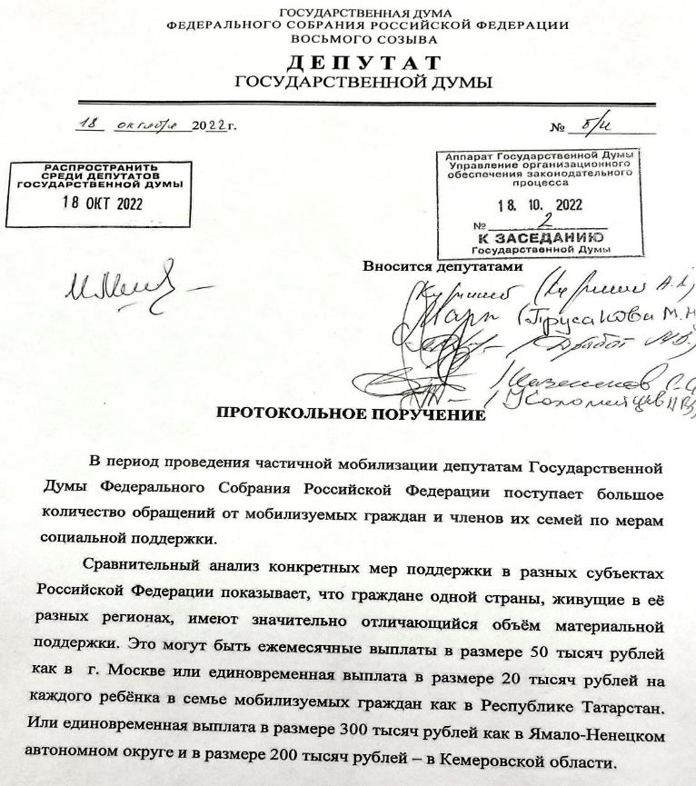
«Протокольные поручения»
Слайд 15

Slide 16
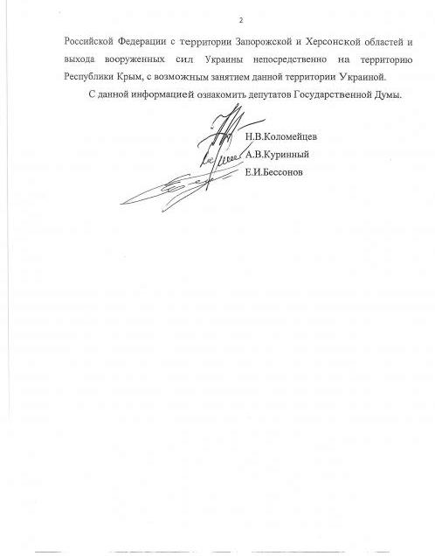
«Протокольные поручения»
Слайд 16

Slide 17
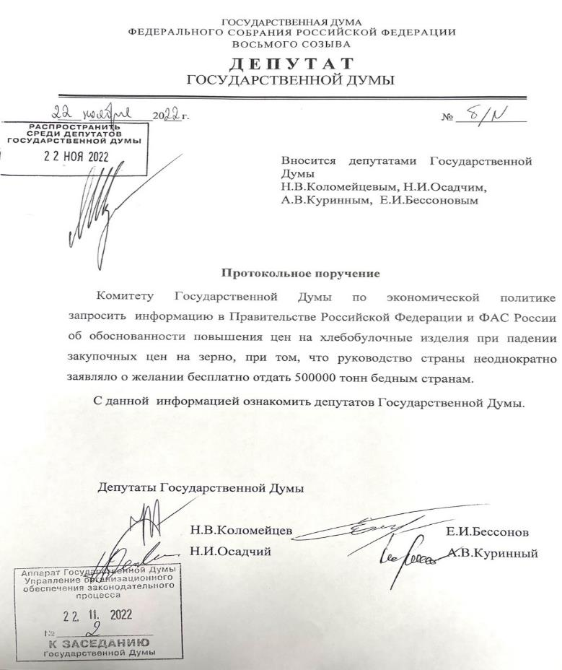
«Протокольные поручения»
Слайд 17

Slide 18
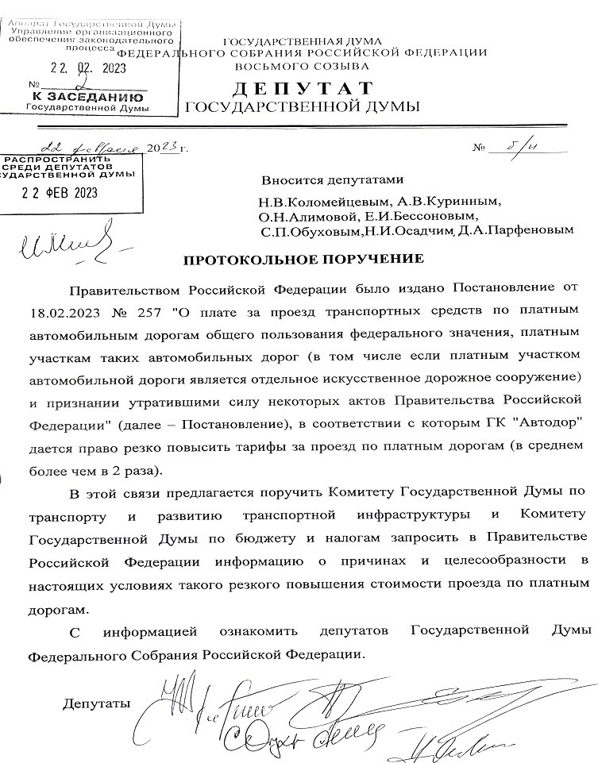
«Протокольные поручения»
Слайд 18

Slide 19
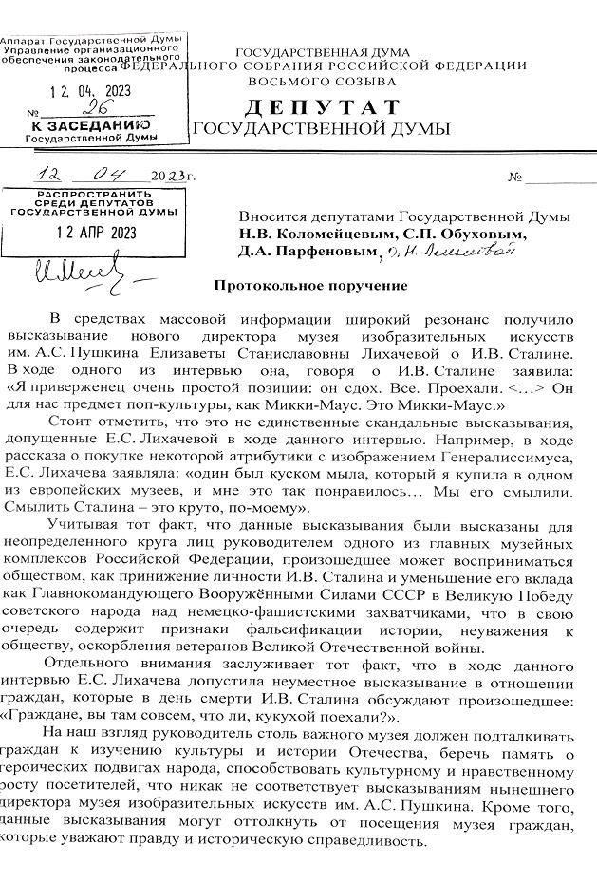
«Протокольные поручения»
Слайд 19

Slide 20
«Протокольные поручения»
Слайд 20
Государственная Дума одобрила 2 протокольных поручения, подготовленных и внесённых депутатами от фракции КПРФ Коломейцевым Н.В., Куринным А.В., Бессоновым Е.И., Матвеевым М.Н. Останиной Н.А.
1. Принято решение поручить Комитету Государственной Думы по финансовому рынку, Комитету Государственной Думы по транспорту и развитию транспортной инфраструктуры запросить в Центральном банке Российской Федерации и Правительстве Российской Федерации информацию:
- о причинах возникновения дефицита подвижного состава для транспортировки грузов на приграничных с Украиной территориях (в Республике Крым, Краснодарском крае, Белгородской, Брянской, Воронежской, Курской и Ростовской областях и городе Севастополе, а также в Донецкой Народной Республике, Луганской Народной Республике, Запорожской области и Херсонской области);
- о законности и об обоснованности действий российских страховых и лизинговых компаний по прекращению страхования рисков и о запрете собственникам подвижного состава перевозить грузы в указанные субъекты Российской Федерации под угрозой начисления крупных штрафов.

Slide 21
Слайд 21
2. В Российской Федерации широкий общественный резонанс приобрел случай массового отравления людей произведенным в Самарской области алкогольным напитком марки "Мистер сидр", свыше 30 человек погибли, более 100 пострадали в 7 регионах страны.
Указанная ситуация связана с неэффективностью проведения проверок предпринимателей, осуществляющих производство и продажу алкоголя, в частности без сертификатов соответствия, накладных и справок к товарно-транспортным накладным по каждому наименованию продукции.
Несмотря на вскрытые факты противоправных действий со стороны определенных предпринимателей и сотрудников правоохранительных органов, подобные ситуации с массовым отравлением возможны в будущем, так как в настоящее время Правительством Российской Федерации установлен запрет на проведение плановых проверок бизнеса (исключения составляют мероприятия на объектах образования и других), а проведение внеплановых проверок осуществляется только по определенному перечню оснований, в том числе по согласованию с прокуратурой при выявлении индикаторов риска (например, возникновении чрезвычайных ситуаций).
Принято решение поручить Комитету Государственной Думы по безопасности и противодействию коррупции, Комитету Государственной Думы по охране здоровья обратиться в Правительство Российской Федерации о внесении изменений в общие правила о моратории на проведение плановых проверок в части отмены моратория на проведение проверок бизнеса, осуществляющего деятельность, связанную с обеспечением граждан пищевой и алкогольной продукцией.

Slide 22
«Протокольные поручения»
Слайд 22

Slide 23
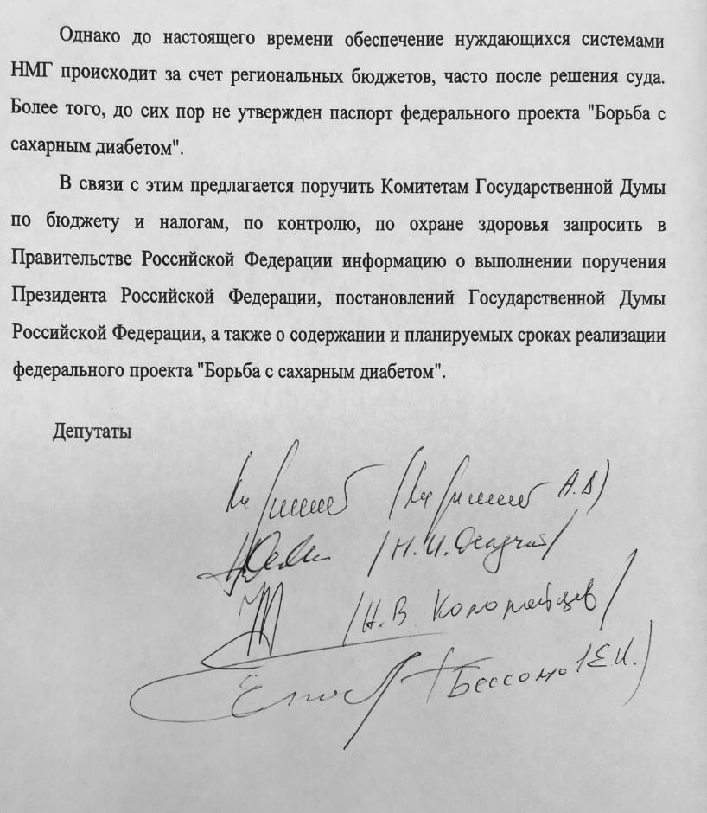
«Протокольные поручения»
Слайд 23

Slide 24
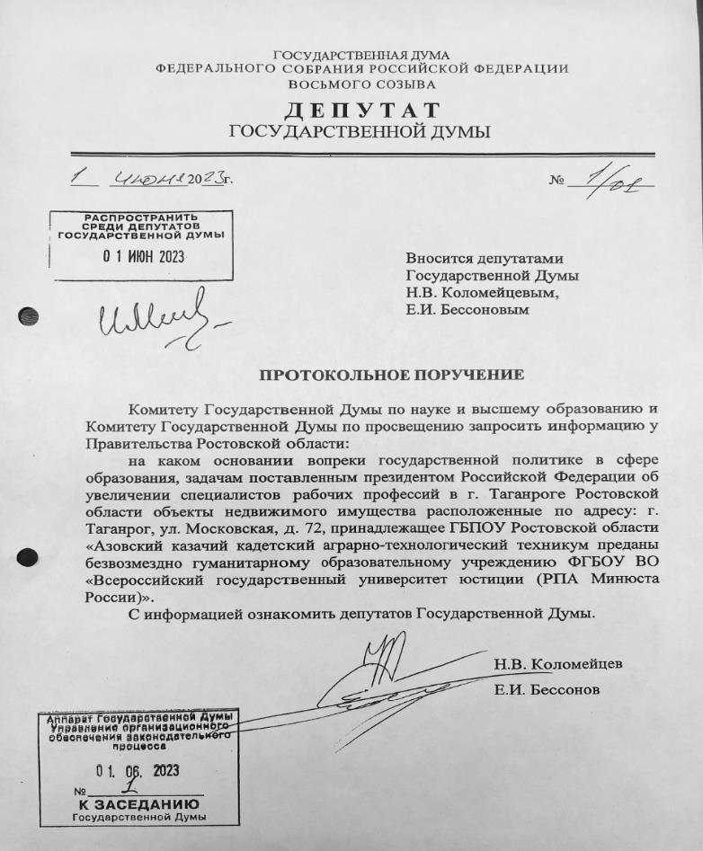
«Протокольные поручения»
Слайд 24

Slide 25
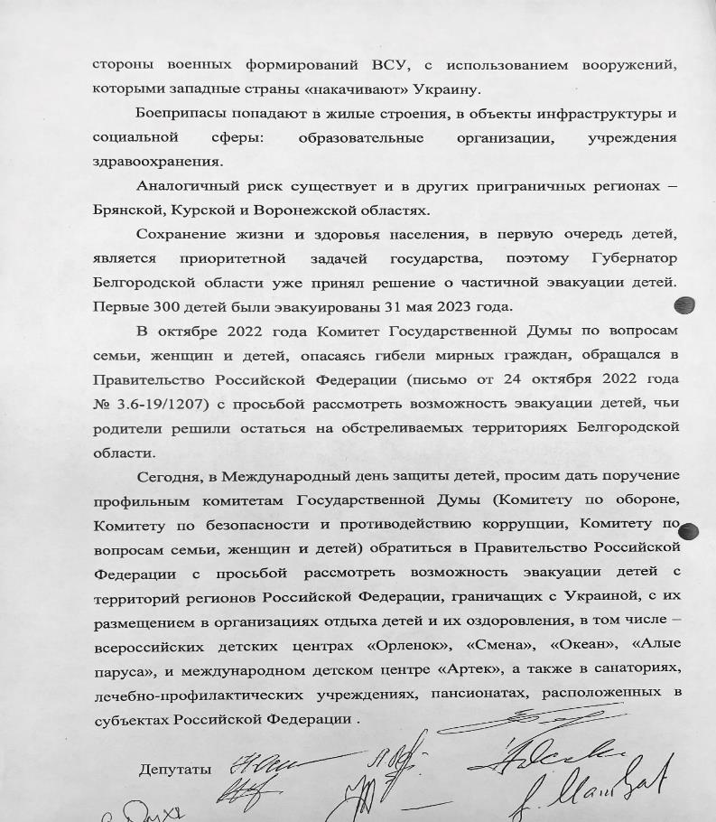
«Протокольные поручения»
Слайд 25

Slide 26
Слайд 26
Государственная Дума одобрила протокольное поручение, подготовленное и внесённое депутатами от фракции КПРФ: Куринным А.В., Коломейцевым Н.В., Прусаковой М.Н. Осадчим Н.И. и др.
Краткое содержание поручения:
По данным ряда СМИ, государственная корпорация «Российская корпорация нанотехнологий» уведомила инвесторов, что ей не хватит до конца 2023 года собственных средств на исполнение своих долговых обязательств в полном объеме. Вследствие ряда провальных, а возможно, и коррупционных проектов бюджетной системе Российской Федерации нанесен ущерб в размере более 100 млрд. рублей. Высока вероятность банкротства организации. При этом бывший руководитель корпорации свободно выехал за пределы страны.
Принято решение поручить Комитету Государственной Думы по экономической политике, Комитету Государственной Думы по безопасности и противодействию коррупции запросить в Правительстве Российской Федерации информацию о финансовых результатах деятельности госкорпорации «Роснано» за весь период ее существования для последующего обращения в Счетную палату Российской Федерации, правоохранительные органы и подготовки парламентского запроса Государственной Думы Федерального Собрания Российской Федерации.

Slide 27
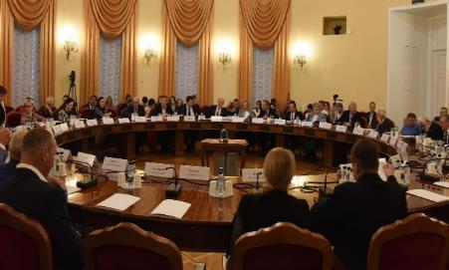
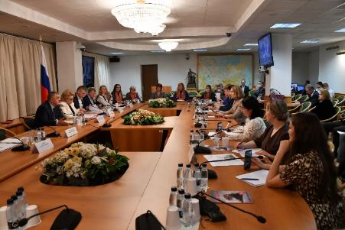
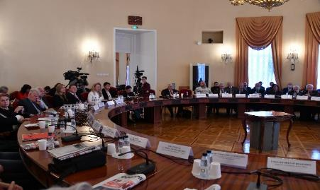
«Круглые столы»
Слайд 27
28.01.2022 | «Круглый стол» на тему: «О мерах государственной поддержки развития молочной отрасли в Российской Федерации» (отв. Кашин В.И.)
17.02.2022 | «Круглый стол»: Об основах правового положения многодетных семей в Российской Федерации (Останина Н.А.)
11.04.2022 | Круглый стол»: Об обеспечении нормативно-правового регулирования институциональных преобразований в сфере утилизации твердых бытовых отходов и проблемах, возникших при реализации реформы в этой сфере (Левченко С.Г., Матвеев М.Н., Михайлов О.А.)
23.05.2022 | «Круглый стол»: Правовые основы антикризисного регулирования и структурных преобразований России в условиях экономических, политических и финансовых санкций (Кашин В.И., Арефьев Н.В.)

Slide 28
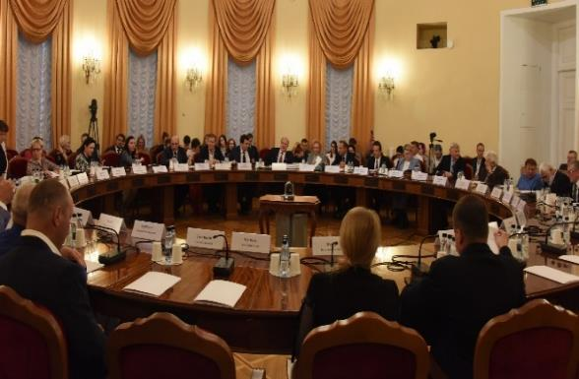
«Круглые столы»
Слайд 28
26.05.2022 | «Круглый стол» на тему: «Законодательное обеспечение антисанкционных мер в сфере корпоративного регулирования» (отв. Гаврилов С.А.)
06.06.2022 | «Круглый стол» на тему: «Всероссийские и международные траектории сотрудничества в сфере популяризации русского языка, культуры и литературы за рубежом» (отв. Калашников Л.И.)
15.06.2022 | «Круглый стол» на тему: «Болонская система: вход и выход» (отв. Смолин О.Н.)

Slide 29
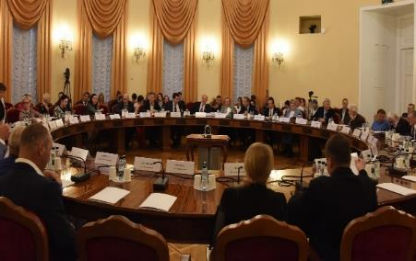
«Круглые столы»
Слайд 29
20.10.2022 | «Круглый стол» на тему: «Страхование рисков в сельском хозяйстве. Система агрострахования и современные методы мониторинга состояния сельскохозяйственных угодий» (отв. Кашин В.И.)
24.10.2022 | «Круглый стол" на тему: «Туристический сезон 2022 года в Российской Федерации. Новые реалии и вызовы» (Комитет Государственной Думы по туризму и развитию туристической инфраструктуры)
10.10.2022 | «Круглый стол" на тему: «Финансовые институты и механизмы поддержки экспортно-импортных сделок в условиях санкционного давления» (Комитет Государственной Думы по финансовому рынку)
14.10.2022 | «Круглый стол» на тему: «Текущее состояние семеноводства в Российской Федерации: факторы, сдерживающие и стимулирующие развитие отрасли» (отв. Кашин В.И.)
10.11.2022 | «Круглый стол» на тему: «Актуальные вопросы совершенствования избирательного законодательства» в Малом зале Государственной Думы (отв. Синельщиков Ю.П.)

Slide 30
«Круглые столы»
Слайд 30
22.11.2022 | «Круглый стол» на тему: «Законодательное обеспечение развития малых форм хозяйствования» Отв. Кашин В.И. (Комитет по аграрным вопросам)
23.11.2022 | Выездной «круглый стол» на тему: «Повышение эффективности использования имущественного комплекса ПАО «РЖД». Отв. Гаврилов С.А. (Комитет по вопросам собственности, земельным и имущественным отношениям)
02.12.2022 | «Круглый стол – совещание» на тему: «Совершенствование мер поддержки предпринимателей, осуществляющих деятельность на территории Арктики и Дальнего Востока, в целях преодоления санкционного давления и развития импортозамещения» Отв. Харитонов Н.М. (Комитет по развитию Дальнего Востока и Арктики)
07.12.2022 | Расширенное заседание Комитета с участием Уполномоченного по правам человека в РФ Москальковой Т.Н. Отв. Останина Н.А., (Комитет по вопросам женщин, семьи и детей)

Slide 31
«Круглые столы»
Слайд 31
12.12.2022 | Совещание рабочей группы по доработке законопроекта по отдыху и оздоровлению детей Отв. Останина Н.А., (Комитет по вопросам женщин, семьи и детей)
22.12.2022 | «Круглый стол» на тему: «Генетические ресурсы основа продовольственной безопасности России» Отв. Кашин В.И. (Комитет по аграрным вопросам)

Slide 32
«Круглые столы»
Слайд 32
26.01.2023 | "Круглый стол" на тему «Перспективы развития образования в русле традиционных духовно-нравственных ценностей». (Комитет Государственной Думы по просвещению)
26.01.2023 | Круглый стол на тему: «Церковь, государство, армия: историческая традиция и современные аспекты соработничества». (Комитет Государственной Думы по развитию гражданского общества, вопросам общественных и религиозных объединений)

Slide 33
«Круглые столы»
Слайд 33
16.02.2023 | "Круглый стол" на тему: "Формирование комфортной городской среды. Межсекторное взаимодействие (сообщества – бизнес – муниципалитет – государство) для целей развития территории и повышения ее человеческого потенциала. Постановка задачи". (Комитет Государственной Думы по региональной политике и местному самоуправлению)
15.02.2023 | "Круглый стол" на тему: "Повышение эффективности реализации корпоративных решений и управления имущественным комплексом предприятий ОПК". (Комитет Государственной Думы по вопросам собственности, земельным и имущественным отношениям)

Slide 34
«Круглые столы»
Слайд 34
20.03.2023г. | Круглый стол на тему: «Законодательное обеспечение развития топливно-энергетического комплекса» (Отв. Левченко С.Г.)
11.04.2023 | Круглый стол «Законодательное обеспечение сбора, транспортировки и утилизации твердых коммунальных отходов в Российской Федерации» (Отв. Матвеев М.Н., Михайлов О.А., Левченко С.Г.)
22.05.2023 | Круглый стол на тему: «Развитие искусственного интеллекта: угрозы и возможности» (Отв. Щапов М.В.)

Slide 35
«Круглые столы»
Слайд 35
11.07.2023 | «Круглый стол»: Бюджетно-налоговая политика в период проведения СВО: проблемы и решения» (Отв. фракция КПРФ)
19.07.2023 | "Круглый стол" на тему: "Усиление роли государства в регулировании имущественных отношений" (Отв. Гаврилов С. А.)
09.10.2023 | Круглый стол на тему: «Преподавание истории в российской системе образования: вопросы совершенствования программ и учебных пособий» (Отв. Новиков Д.Г.)

Slide 36
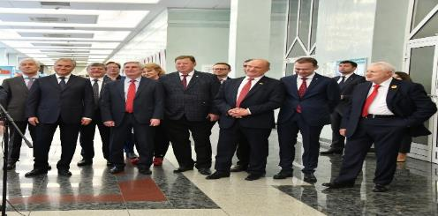
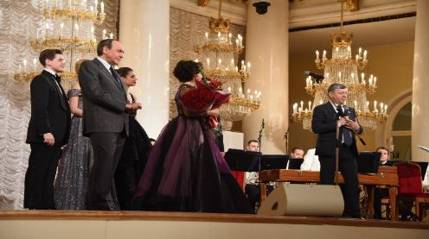
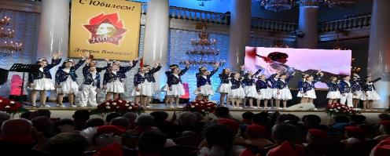
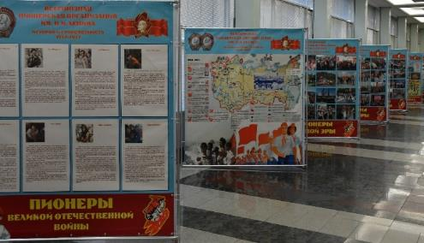
«Выставки и концерты, организованные Фракцией КПРФ»
Слайд 36
13.03.2022 | Гала-концерт Международного фестиваля-конкурса национальной патриотической песни «Красная гвоздика им. И.Д.Кобзона»
16.05.2022 - 20.05.2022 | Выставка, посвященная 100 – летию Всесоюзной пионерской организации им. В.И.Ленина «Пионерская эпоха»
17.05.2022 | Концерт, посвященный 100-летию Всесоюзной пионерской организации им. В.И.Ленина
05.06.2022 | Концерт, посвященный Дню русского языка
06.06.2022 -10.06.2022 | Выставка «Дорога в детство», приуроченная к празднованию Международного дня защиты детей.

Slide 37
«Выставки и концерты, организованные Фракцией КПРФ»
Слайд 37
16.11.2023г. | «Круглый стол» на тему: «Межведомственное взаимодействие в системе ранней помощи детям и их семьям на территории Российской Федерации, проблемы и пути решения» (Комитет по вопросам семьи, женщин и детей, отв.Останина Н.А.)
20.12.2023г. | «Круглый стол» на тему: «Роль женщин в сохранении и развитии традиций российского производства» (Комитет по вопросам семьи, женщин и детей, отв.Останина Н.А.)
13.12.2023г. | Круглый стол: «О принимаемых мерах по специальному правовому регулированию развития агропромышленного комплекса в Дальневосточном федеральном округе» (Комитет по развитию Дальнего Востока и Арктики, отв.Харитонов Н.М.)
15.12.2023г. | Конференция на тему: «Студенты России о Дальнем Востоке» (Комитет по развитию Дальнего Востока и Арктики, отв.Харитонов Н.М.)

Slide 38
«Выставки и концерты, организованные Фракцией КПРФ»
Слайд 38
17.05.2022 | Концерт, посвященный 100-летию Всесоюзной пионерской организации им. В.И.Ленина (Колонный зал Дома Союзов, отв. Дробот М.В.)
02.10.2022 | Концерт, посвященный 100-летию со дня рождения популярного советского композитора Аедоницкого П.К. (Колонный зал Дома Союзов, отв. Новиков Д.Г.)
с 07.11. по 11.11.2022 | Выставка лучших работ детей российских соотечественников, проживающих за рубежом на тему: «Национальный костюм в фольклоре народов России», посвященная году народного творчества и культурного наследия в Содружестве Независимых Государств (отв. Калашников Л.И.)
с 17.10 по 21.10.2022 | Выставка детской игрушки фабрики «Весна» (отв. Останина Н.А.)

Slide 39
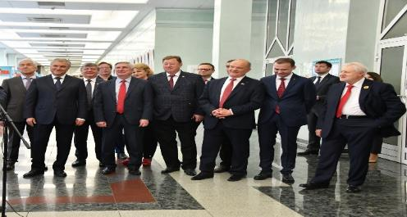
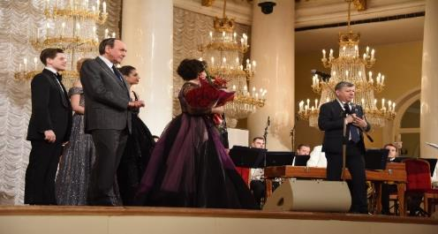
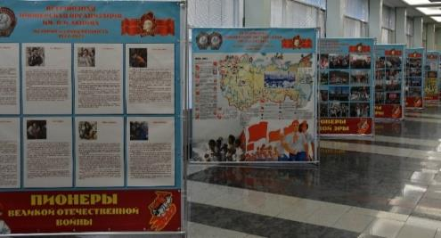
«Выставки и концерты, организованные Фракцией КПРФ»
Слайд 39
30.11.2022г. | Благотворительный концерт Хора мальчиков, посвященный Дню инвалидов и Дню матери (Отв. Останина Н.А.)
08.12.2022г. | Мероприятие, посвященное 100-летию образования СССР (Отв. Новиков Д.Г.)
16.12.2022г. | Концерт «Оперный класс», посвященный 120-летию С.Я.Лемешева (Отв. Новиков Д.Г.)

Slide 40
«Выставки и концерты, организованные Фракцией КПРФ»
Слайд 40
6.02.2023 | Выставка, посвященная 30-летию КПРФ (Отв. Новиков Д.Г.)
13.03.2023 -17.03.2023 | Выставка «Хакасия. Земля пяти стихий» (Отв. Прокофьев А.В.)
17.02.2023 | Концерт, посвященный 30- летию КПРФ (Отв. Новиков Д.Г.)

Slide 41
«Выставки и концерты, организованные Фракцией КПРФ»
Слайд 41
03.04.2023- 07.04.2023 | Выставка «Новая индустриализация» (Отв. Коломейцев Н.В. )
14.04.2023 | Концерт Волгоградского детского симфонического оркестра, детской хоровой студии и солистов ГБУК ВГТ «Царицынская опера» (Отв. Новиков Д.Г.)

Slide 42
«Выставки и концерты, организованные Фракцией КПРФ»
Слайд 42
03.04.2023- 07.04.2023 | Выставка «Новая индустриализация» (Отв. Коломейцев Н.В. )
14.04.2023 | Концерт Волгоградского детского симфонического оркестра, детской хоровой студии и солистов ГБУК ВГТ «Царицынская опера» (Отв. Новиков Д.Г.)
28.10.2023 | Концерт, посвященный 105- летию ВЛКСМ (Отв. Дробот М.В.)
13.11.2023 -17.11.2023 | Выставка детских рисунков на тему: «Кипучая, могучая, никем непобедимая…» (Отв. Дробот М.В.)

Slide 43
«Выставки и концерты, организованные Фракцией КПРФ»
Слайд 43
15-19.05.2023г. | Выставка «Гейдар Алиев. Жизнь длиною в вечность», Комитет по делам СНГ, евразийской интеграции и связям с соотечественниками» (отв. Калашников Л.И.)
29.05.06.2023г. | Выставка «История рождения» (отв. Останина Н.А.)
5-9.06.2023г. | Выставка «Мой русский алфавит» (отв. Калашников Л.И.)
18-22.09.2023г. | Выставка, посвященная социальному проекту «Семья – основа мира» (отв. Останина Н.А.)

Slide 44
«Выставки и концерты, организованные Фракцией КПРФ»
Слайд 44
25.12.2023г. - 12.01.24г. | Выставка на тему: «Фейерверк новогодних игрушек в традициях народных промыслов в символах России» (отв. Калашников Л.И.)
28.10.2023г. | Концерт, посвященный 105-летию ВЛКСМ (отв. Дробот М.В.)

Slide 45
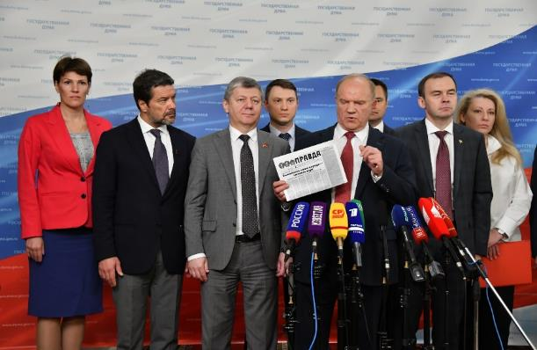
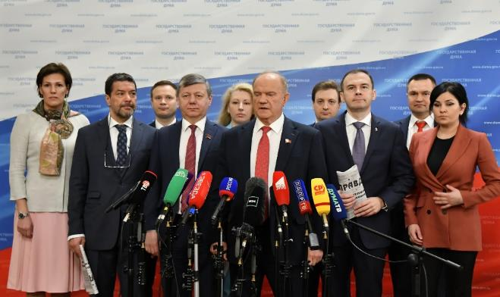
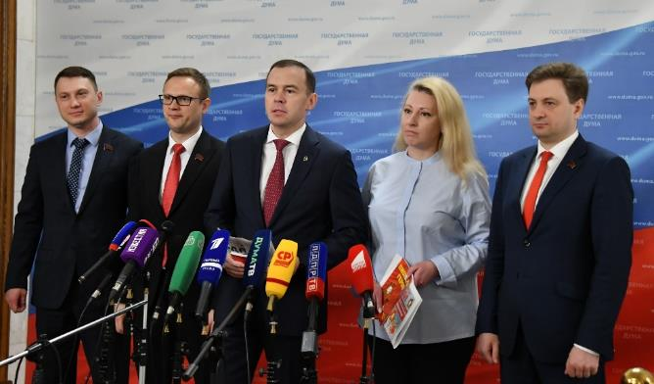
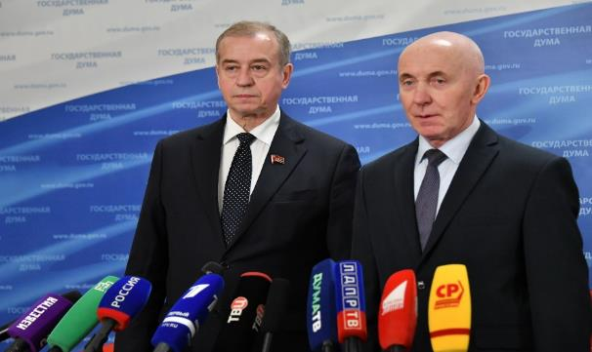
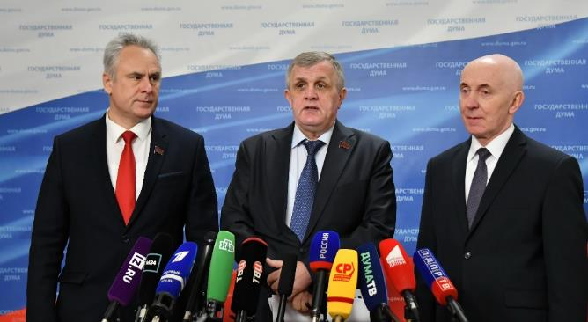
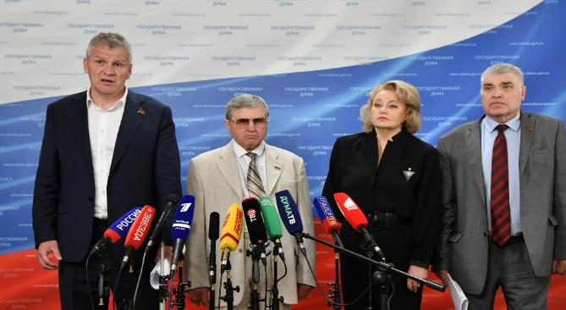
Пресс-подходы депутатов Фракции КПРФ перед пленарными заседаниями
Слайд 45

Slide 46
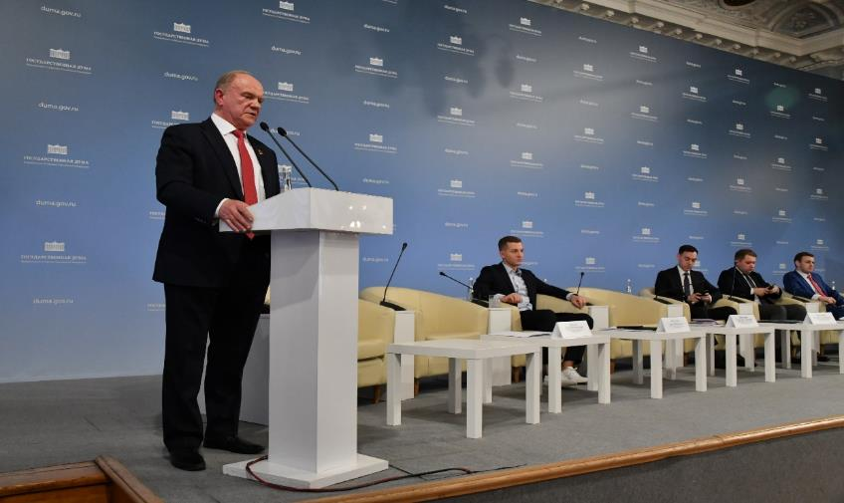
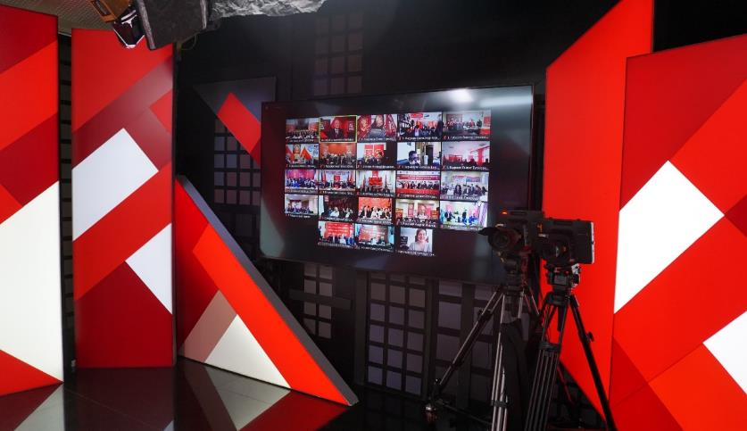
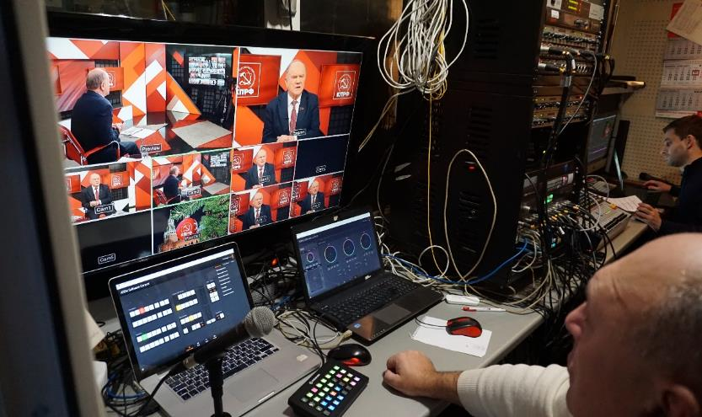
Руководство Фракции КПРФ выступило на информационных площадках
Слайд 46

Slide 47
«Правительственные часы»
Слайд 47
Депутаты фракции КПРФ приняли активное участие в рамках, состоявшихся за отчетный период «правительственных часов» на заседаниях в Государственной Думе с приглашением должностных лиц Правительства Российской Федерации, федеральных министров, руководителей федеральных ведомств и других должностных лиц органов государственной власти. Предварительно подготовлены и отправлены докладчикам актуальные вопросы в следующих сферах:
26 января 2022г. | "Об актуальных вопросах внешней политики Российской Федерации" | Вопросы Министру иностранных дел Российской Федерации Лаврову С.В. от фракции КПРФ задали депутаты: Новиков Д.Г., Тайсаев К.К., Коломейцев Н.В. От Фракции выступил: Зюганов Г.А.
16 февраля 2022г. | "О мерах по достижению целевых показателей в сфере строительства и жилищно-коммунального хозяйства Российской Федерации" | Вопросы Заместителю Председателя Правительства Российской Федерации Хуснуллину М.Ш. от фракции КПРФ задали депутаты: Останина Н.А., Сулейманов Р.И., Парфенов Д.А. От Фракции выступил: Лябихов Р.М.

Slide 48
«Правительственные часы»
Слайд 48
23 марта 2022г. | " Об актуальных вопросах развития топливно-энергетического комплекса Российской Федерации" | Вопросы Заместителю Председателя Правительства Российской Федерации Новаку А.В. от фракции КПРФ задали депутаты: Казанков С.И., Новиков Д.Г., Коломейцев Н.В. От Фракции выступил: Левченко С.Г.
18 мая 2022г. | "О развитии внутреннего туризма в Российской Федерации" | Вопросы Руководителю Федерального агентства по туризму Догузовой З.В. от фракции КПРФ задали депутаты: Останина Н.А., Осадчий Н.И. От Фракции выступил: Прокофьев А.В.
15 июня 2022г. | "О мерах по повышению эффективности разведки и добычи полезных ископаемых для увеличения темпов экономического роста" | Вопросы Министру природных ресурсов и экологии Российской Федерации Козлову А.А. от фракции КПРФ задали депутаты: Левченко С.Г., Михайлов О.А., Матвеев М.Н. От Фракции выступил: Лебедев О.А.

Slide 49
«Правительственные часы»
Слайд 49
28 сентября 2022 г. | "О мерах по обеспечению развития российской экономики в условиях внешнего санкционного давления" | Вопросы Министру экономического развития Российской Федерации Решетникову М.Г. от фракции КПРФ задали депутаты Государственной Думы: Кашин В.И., Коломейцев Н.В., Останина Н.А.
19 октября 2022 г. | «О состоянии правопорядка и результатах борьбы с преступностью в Российской Федерации" | Вопросы Министру внутренних дел Российской Федерации Колокольцеву В.А. от фракции КПРФ задали депутаты Государственной Думы: Выступал Ю.П. Синельщиков, Вопросы задавали: Соболев В.И., Глазкова А.Е., Смолин О.Н., Останина Н.А., Филатова И.А., Обухов С.П., Матвеев М.Н., Харитонов Н.М., Бессонов Е.И., Куринный А.В.

Slide 50
«Правительственные часы»
Слайд 50
08 ноября 2022 г. | Встреча с Министром культуры РФ О.Б.Любимовой. | Вопросы Министру культуры РФ задали: Харитонов Н.М., Останина Н.А., Алимова О.Н.
22 ноября 2022 г. 13 ноября 2022 г. | Встреча с Министром здравоохранения РФ Мурашко М.А. Встреча с Министром сельского хозяйства РФ Патрушевым Д.Н. | Вопросы Министру здравоохранения РФ задали: Казанков С.И., Глазкова А.Е, Коломейцев Н.В. Вопросы Министру сельского хозяйства РФ задали: Прусакова М.Н., Смолин О.Н., Алимова О.Н.

Slide 51
«Правительственные часы»
Слайд 51
8 февраля 2023 г. | Правительственный час на тему: "О ходе реализации национального проекта "Жилье и городская среда« С информацией выступили Министр строительства и жилищно-коммунального хозяйства Российской Федерации Ирек Энварович Файзуллин, аудитор Счетной палаты Российской Федерации Наталья Александровна Трунова. | Вопросы Министру строительства и жилищно-коммунального хозяйства Российской Федерации И.Э. Файзуллину от фракции КПРФ задали депутаты Государственной Думы: Харитонов Н.М., Алимова О.Н., Куринный А.В.
15 февраля 2023 г. | Правительственный час на тему: "Об актуальных вопросах внешней политики Российской Федерации" С информацией выступил Министр иностранных дел Российской Федерации Сергей Викторович Лавров. | Вопросы Министру иностранных дел Российской Федерации Лаврову С.В. от фракции КПРФ задали депутаты Государственной Думы: Коломейцев Н.В., Тайсаев К.К.

Slide 52
«Правительственные часы»
Слайд 52
22 февраля 2023г. | ФАЛЬКОВ Валерий Николаевич Министр науки и высшего образования Российской Федерации ЗАЙЦЕВ Дмитрий Александрович аудитор Счетной палаты Российской Федерации | Вопросы Министру науки и высшего образования Российской Федерации от фракции КПРФ задали депутаты Государственной Думы: Кашин В.И., Коломейцев Н.В., Останина Н.А.
15 марта 2023г. | ШУЛЬГИНОВ Николай Григорьевич Министр энергетики Российской Федерации ПЕРЧЯН Андрей Виленович аудитор Счетной палаты Российской Федерации | Вопросы Министру энергетики Российской Федерации Шульгинову Н.Г. от фракции КПРФ задали депутаты Государственной Думы: Арефьев Н.В., Алёхин А.А., Куринный А.В.

Slide 53
«Правительственные часы»
Слайд 53
19 апреля 2023г. | АБРАМЧЕНКО Виктория Валериевна Заместитель Председателя Правительства Российской Федерации КОЗЛОВ Александр Александрович Министр природных ресурсов и экологии Российской Федерации МАМЕДОВ Сергей Валерьевич аудитор Счетной палаты Российской Федерации | Вопросы Заместителю Председателя Правительства Российской Федерации Абрамченко В.В. от фракции КПРФ задали депутаты Государственной Думы: Мархаев В.М., Левченко С.Г., Матвеев М.Н.

Slide 54
«Правительственные часы»
Слайд 54
20 апреля 2023г. | НАБИУЛЛИНА Эльвира Сахипзадовна Председатель Центрального банка Российской Федерации | Вопросы Председателю Центрального банка Российской Федерации Набиуллиной Э.С. от фракции КПРФ задали депутаты Государственной Думы: Гаврилов С.А.; Бабич И.Н.; Бессонов Е.И.
17 мая 2023 г. | МОСКАЛЬКОВА Татьяна Николаевна Уполномоченный по правам человека в Российской Федерации | Вопросы Уполномоченному по правам человека в Российской Федерации Москальковой Т.Н. от фракции КПРФ задали депутаты Государственной Думы: Останина Н.А., Филатова И.А.

Slide 55
«Правительственные часы»
Слайд 55
20 сентября 2023 г. | ПАТРУШЕВ Дмитрий Николаевич Министр сельского хозяйства Российской Федерации | Вопросы Министру сельского хозяйства Российской Федерации Патрушеву Д.Н. от фракции КПРФ задали депутаты Государственной Думы: Харитонов Н.М., Васильев Н.И., Прусакова М.Н.
27 сентября 2023 г. | РАЗУВАЕВА Ксения Денисовна Руководитель Федерального агентства по делам молодежи | Вопросы Руководителю Федерального агентства по делам молодежи Разуваевой К.Д. от фракции КПРФ задали депутаты Государственной Думы: Останина Н.А., Камнев Г.П., Прокофьев А.В.

Slide 56
«Правительственные часы»
Слайд 56
11 октября 2023 года | РЕШЕТНИКОВ Максим Геннадьевич Министр экономического развития Российской Федерации | Вопросы Министру экономического развития Российской Федерации Решетникову М.Г. от фракции КПРФ задали депутаты Государственной Думы: Кашин В.И., Гаврилов С.А., Глазкова А.Е.
18 октября 2023 года | ГОЛИКОВА Татьяна Алексеевна Заместитель Председателя Правительства Российской Федерации | Вопросы Заместителю Председателя Правительства Российской Федерации Голиковой Т.А. от фракции КПРФ задали депутаты Государственной Думы: Алимова О.Н., Исаков В.П., Куринный А.В.

Slide 57
«Правительственные часы»
Слайд 57
25 октября 2023 года | ЧУЙЧЕНКО Константин Анатольевич Министр юстиции Российской Федерации | Вопросы Министру юстиции Российской Федерации Чуйченко К.А. от фракции КПРФ задали депутаты Государственной Думы: Куринный А.В., Останина Н.А., Филатова И.А.
16 ноября 2023 года | НАБИУЛЛИНА Эльвира Сахипзадовна Председатель Центрального банка Российской Федерации | Вопросы Председателю Центрального банка Российской Федерации Набиулинной Э.С. от фракции КПРФ задали депутаты Государственной Думы: Бабич И. Н., Арефьев Н.В.

Slide 58
«Правительственные часы»
Слайд 58
29 ноября 2023 года | ЛЮБИМОВА Ольга Борисовна Министр культуры Российской Федерации | Вопросы Министру культуры Российской Федерации Любимовой О.Б. от фракции КПРФ задали депутаты Государственной Думы: Осадчий Н.И., Останина Н.А., Смолин О.Н.
06 декабря 2023 года | ЧЕРНЫШЕНКО Дмитрий Николаевич Заместитель Председателя Правительства Российской Федерации | Вопросы Заместителю Председателя Правительства Российской Федерации Чернышенко Д.Н. от фракции КПРФ задали депутаты Государственной Думы: Коломейцев Н.В., Филатова И.А., Глазкова А.Е.

Slide 59
Экспертно-аналитические работы В 2022 году были утверждены экспертно-аналитические исследования по следующим 5 актуальным темам, содержащим вопросы, связанные с восстановлением потенциала ряда стратегически важных отраслей промышленности и ускорением темпов реализации мер по импортозамещению в ведущих отраслях экономики страны:
Слайд 59
По теме: «Выработка научно обоснованных рекомендаций по совершенствованию мер контроля за соблюдением прав и законных интересов населения при внедрении новых технологий и решений в сфере телекоммуникаций»
По теме: «Анализ правового регулирования организации сбора отходов производства и потребления и внедрения систем их переработки: зарубежный и отечественных опыт»
По теме: «Система государственного управления в Российской Федерации: зарубежный опыт и пути совершенствования законодательства»
По теме: «Анализ зарубежного опыта правового регулирования экономических отношений с учетом кризисного состояния мировой экономики и политики»

Slide 60
Экспертно-аналитические работы
Слайд 60
Фракция КПРФ в Государственной Думе в целях подготовки экспертно-аналитических рекомендаций для подготовки актуальных законопроектов в 2023 году направила в Экспертно-аналитическое управление Аппарата Государственной Думы заявку на проведение экспертных работ, предлагаемых к включению в Программу научно-экспертной и исследовательской работы в Государственной Думе на 2023 год по следующим темам:
1. Анализ налогового законодательства ряда зарубежных стран и Российской Федерации в части обеспечения учета, контроля и применения мер ответственности за нарушение налогового законодательства резидентами и нерезидентами, имеющими организации, зарегистрированные за пределами территории страны, а также объекты налогообложения. Выработка рекомендаций по совершенствованию налогового законодательства Российской Федерации, в том числе в сфере налогообложения дивидендов, а также прибыли, полученной за пределами территории страны, в целях обеспечения реализации государственной налоговой политики в современных условиях и укрепления финансовой и налоговой дисциплины в стране.
2. Выработка рекомендаций по совершенствованию законодательного обеспечения реализации государственной политики в сфере оплаты труда руководителей государственных и муниципальных организаций, а также акционерных обществ, в которых более 10 процентов акций, находятся в собственности государства, в целях оптимизации системы оплаты труда руководителей и работников этих организаций на современном этапе.

Slide 61
Экспертно-аналитические работы
Слайд 61
3. Анализ современного состояния авиа- и судостроительной промышленности Российской Федерации. Выработка рекомендаций по законодательному решению задач по обеспечению в кратчайшие сроки восстановления и развития этих отраслей промышленности в условиях санкций, объявленных России рядом зарубежных стран.
4. Анализ законодательных актов зарубежных стран, СССР и Российской Федерации в сфере реализации государственной политики по правовому регулированию экспортно-импортных и внешнеторговых отношений с другими странами.
Выработка рекомендаций по совершенствованию законодательного обеспечения реализации государственной политики и государственного управления в сфере экспортно-импортных и внешнеторговых отношений с зарубежными странами в современных условиях.
5. Анализ законодательства зарубежных стран в сфере правового регулирования вопросов национализации недр, земельных, лесных и водных ресурсов страны, принадлежащих народу Российской Федерации в соответствии с Конституцией Российской Федерации, а также критический анализ результатов деятельности иностранных организаций на территории России с 1993 года по 2022 год с учетом объемов инвестиций, вложенных в экономику страны.
Выработка рекомендаций по совершенствованию законодательства Российской Федерации в сфере национализации природных ресурсов страны с учетом государственных и экономических интересов Российской Федерации.
Экспертно-аналитическим управлением Аппарата Государственной Думы проводится подготовка к проведению конкурса для выбора исполнителей-научных коллективов институтов и академий системы высшего образования, а также научно-исследовательских институтов для проведения экспертно-аналитических исследований по вышеуказанным темам в 2023 году.

Slide 62
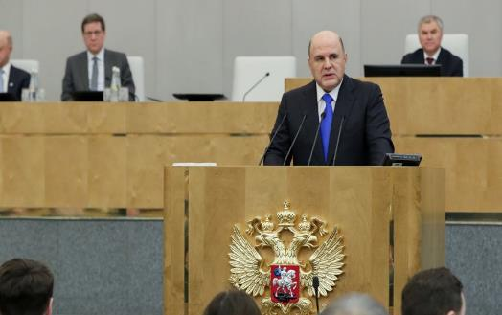
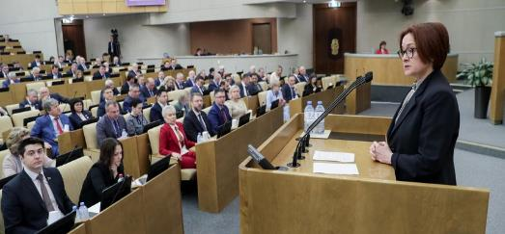
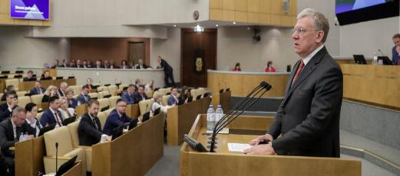
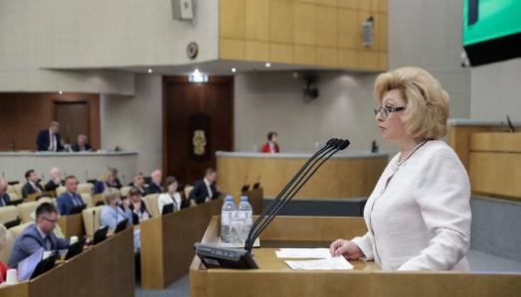
Участие депутатов Фракции КПРФ в Государственной Думе в отчётах руководителей Правительства Российской Федерации и федеральных министерств, федеральных агентств и служб. В адрес Председателя Правительства РФ Мишустина М.В. Письменных направлено 89 вопросов Выступил от Фракции: Зюганов Г.А. Вопросы задали: Харитонов Н.М.; Кашин В.И.; Смолин О.Н.; Сулейманов Р.И.; Коломейцев Н.В. В адрес Председателя Банка России Набиуллиной Э.С Письменных направлено 34 вопроса Выступил от Фракции Кумин В.В Вопросы задали: Куринный А.В.; Матвеев М.Н.; Михайлов О.А.; Арефьев Н.В., Лябихов Р.М.; Прокофьев А.В. В адрес Председателя Счётной Палаты РФ Кудрина А.Л. Письменных направлено 33 вопроса Выступил от Фракции Щапов М.В. Вопросы задали: Арефьев Н.В., Бессонов Е.И., Парфёнов Д.А. В адрес Уполномоченного по правам человека Москальковой Т.Н. Письменных направлено 13 вопросов Выступил от Фракции Смолин О.Н. Вопрос задал: Мархаев В.М.
Слайд 62

Slide 63
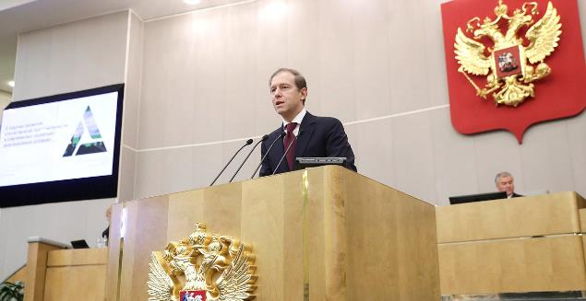
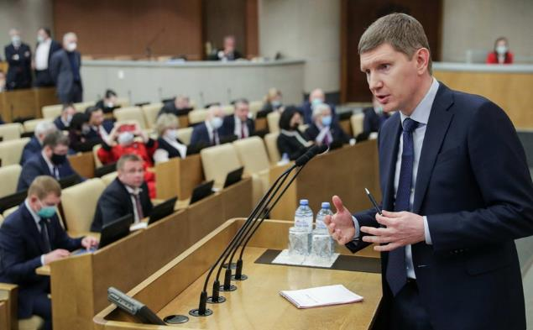
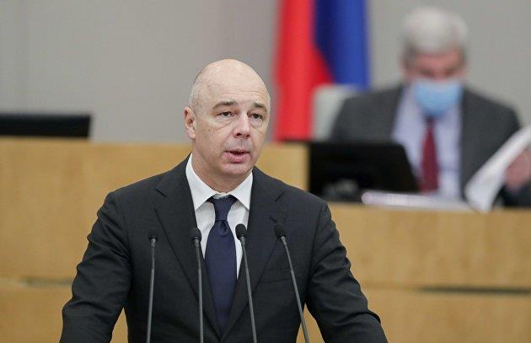
Слайд 63
Встреча с Министром промышленности и торговли РФ Д.В. Мантуровым
15.07.2022 г.
Вопросы задали: Смолин О.Н., Калашников Л.И., Куринный А.В.
Встреча депутатов фракции с Министром экономического развития РФ М.Г.Решетниковым
27.09.2022 г.
Вопросы задали: Глазкова А.Е., Соболев В.И., Филатова И.А.
Встреча с Министром финансов РФ А.Г.Силуановым
24.10.2022 г.
Вопросы задали: Харитонов Н.М., Останина Н.А., Соболев В.И.

Slide 64
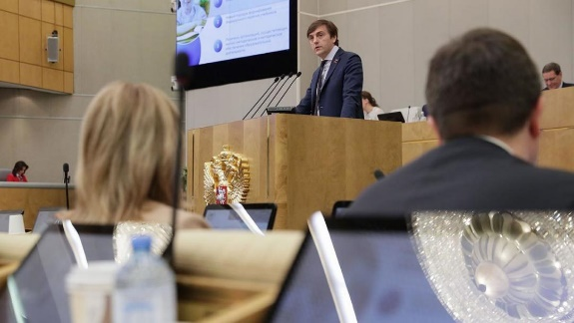
Слайд 64
Выступление Министра просвещения РФ С.С. Кравцова о ходе реализации национального проекта «Образование».
14.09.2022 г.
Вопросы задали: Берулава М.Н., Останина Н.А., Осадчий Н.И.
В завершении от фракции КПРФ выступили: Останина Н.А., Смолин О.Н.
Выступление Министра экономического развития РФ М.Г.Решетникова на тему «О мерах по обеспечению развития российской экономики в условиях внешнего санкционного давления».
28.09.2022г.
Вопросы задали: Кашин В.И., Коломейцев Н.В., Останина Н.А.
В завершении от фракции КПРФ выступил Арефьев Н.В.

Slide 65
Слайд 65
Выступление Министра внутренних дел РФ В.А. Колокольцева о состоянии правопорядка и результатах борьбы с преступностью в Российской Федерации.
12.10.2022 г.
Вопросы задали: Афонин Ю.В., Калашников Л.И., Мархаев В.М.
В завершении от фракции КПРФ выступил Синельщиков Ю.П.
Выступление заместителя Председателя Правительства РФ В.В. Абрамченко с докладом на тему: «Об актуальных вопросах природопользования и охраны окружающей среды и ходе реализации реформы в сфере обращения с твердыми коммунальными отходами».
26.10.2022 г.
Вопросы задали: Мархаев В.М., Левченко С.Г., Матвеев М.Н.
В завершении от фракции КПРФ выступил Кашин В.И.

Slide 66
Выступление Министра культуры РФ О.Б. Любимовой о ходе реализации национального проекта «Культура».
09.11.2022 г.
Вопросы задали: Алимова О.Н., Сулейманов Р.И., Куринный А.В.
В завершении от фракции КПРФ выступил Шаргунов С.А.
Выступление Министра здравоохранения РФ М.А. Мурашко по вопросам реализации государственной политики в сфере охраны здоровья, федеральный проект «Модернизация первичного звена здравоохранения РФ» и меры по повышению устойчивости системы здравоохранения к новым вызовам.
23.11.2022 г.
Вопросы задали: Куринный А.В., Осадчий Н.И., Смолин О.Н.
В завершении от фракции КПРФ выступил Куринный А.В.
Слайд 66

Slide 67
«Правительственный час» с участием Министра цифрового развития, связи и массовых коммуникаций РФ М.И. Шадаева.
07.12.2022 г.
Вопросы задали: Смолин О.Н., Парфенов Д.А.
В завершении от фракции КПРФ выступил Ющенко А.А.
Выступление Министра по развитию Дальнего Востока и Арктики А.О. Чекункова о мерах обеспечения ускоренного социально-экономического развития дальневосточных и арктических регионов.
21.12.2022 г.
Вопросы задали: Корниенко А.В., Аммосов П.Р., Мархаев В.М.
В завершении от фракции КПРФ выступил Корниенко А.А.
Слайд 67

Slide 68
Слайд 68
Выступление Министра строительства и жилищно-коммунального хозяйства РФ Ф.И. Энваровича.
Встреча с аудитором Счетной палаты РФ Труновой Н.А.
08.02.2023 г.
Вопросы задали: Харитонов Н.М., Алимова О.Н., Куринный А.В.
В завершении от фракции КПРФ выступил Лябихов Р.М.
Выступление Министра иностранных дел РФ С.В. Лаврова.
Встреча с аудитором Счетной палаты РФ В.Н.Богомоловым.
15.02.2023 г.
Вопросы задали: Коломейцев Н.В., Тайсаев К.К.
В завершении от фракции КПРФ выступил Новиков Д.Г.

Slide 69
Выступление Министра науки и высшего образования Российской Федерации В.Н.Фалькова.
Выступление аудитора Счетной палаты Российской Федерации Д.А.Зайцева.
22.02.2023 г.
Вопросы задали: Кашин В.И., Коломейцев Н.В., Останина Н.А.
В завершении от фракции КПРФ выступил Арефьев Н.В.
Выступление Министра энергетики Российской Федерации Н.Г. Шульгинова.
Выступление аудитора Счетной палаты Российской Федерации А.В.Перчян.
15.03.2023 г.
Вопросы задали: Арефьев Н.В., Алёхин А.А., Куринный А.В.
В завершении от фракции КПРФ выступил Левченко С.Г.
Слайд 69

Slide 70
Слайд 70
Выступление Заместителя Председателя Правительства Российской Федерации В.В. Абрамченко.
19.04.2023 г.
Вопросы задали: Мархаев В.М., Левченко С.Г., Матвеев М.Н.
В завершении от фракции КПРФ выступил Кашин В.И.
Выступление Министра природных ресурсов и экологии Российской Федерации А.А. Козлова.
Выступление аудитора Счетной палаты Российской Федерации С.В. Мамедова.
19.04.2023 г.
Вопросы задали: Левченко С.Г., Михайлов О.А., Матвеев М.Н.
В завершении от фракции КПРФ выступил Лебедев О.А.

Slide 71
Выступление Председателя Центрального банка Российской Федерации Э.C. Набиуллиной.
20.04.2023г.
Вопросы задали: Гаврилов С.А., Бабич И.Н., Бессонов Е.И.
Выступление Уполномоченного по правам человека в Российской Федерации Т.Н. Москальковой.
17.05.2023 г.
Вопросы задали: Останина Н.А., Филатова И.А.
Слайд 71

Slide 72
Выступление Министра сельского хозяйства Российской Федерации Д.Н. Патрушева
20.09.2023 г.
Вопросы задали: Харитонов Н.М., Васильев Н.И., Прусакова М.Н.
Выступление руководителя Федерального агентства по делам молодежи К.Д. Разуваевой
27.09.2023 г.
Вопросы задали: Останина Н.А., Камнев Г.П., Прокофьев А.В.
Слайд 72

Slide 73
Слайд 73
Выступление Министра экономического развития Российской Федерации М.Г. Решетникова
11.10. 2023 г.
Вопросы задали: Кашин В.И., Гаврилов С.А., Глазкова А.Е.
Выступление Заместителя Председателя Правительства Российской Федерации Т.А. Голиковой
18.10.2023 г.
Вопросы задали: Алимова О.Н., Исаков В.П., Куринный А.В.

Slide 74
Слайд 74
Выступление Министра юстиции Российской Федерации К.А.Чуйченко
25.10. 2023 г.
Вопросы задали: Куринный А.В., Останина Н.А., Филатова И.А.
Выступление Председателя Центрального банка Российской Федерации Э.С.Набиуллиной
16.11.2023г.
Вопросы задали: Бабич И. Н., Арефьев Н.В.

Slide 75
Слайд 75
Выступление Министра культуры Российской Федерации О.Б.Любимовой
29.11.2023 г.
Вопросы задали: Осадчий Н.И., Останина Н.А., Смолин О.Н.
Выступление Заместителя Председателя Правительства Российской Федерации Д.Н. Чернышенко
06.12.2023 г.
Вопросы задали: Коломейцев Н.В., Филатова И.А., Глазкова А.Е.

Slide 76
За отчетный период активно выступали в Государственной Думе следующие депутаты фракции КПРФ по актуальным социально-экономическим, политическим и иным вопросам в 10-минутках, проводимых перед заседаниями Государственной Думы:
Выступления депутатов Фракции КПРФ в Государственной Думе ФС РФ
Слайд 76
Выступление депутата Государственной Думы, руководителя фракции КПРФ Зюганова Г.А. (18.01.2022г.,22.02.2022г.,10.03.2022г.,22.03.2022г., 05.04.2022г.,19.04.2022г.,17.05.2022г.,24.05.2022г.).
Выступление депутата Государственной Думы Коломейцева Н.В. (15.02.2022г.). (04.03.2022г.). (11.03.2022г.).
Выступление депутата Государственной Думы Арефьева Н.В.
Выступление депутата Государственной Думы Куринного А.В.
Выступление депутата Государственной Думы Новикова Д.Г.

Slide 77
Выступления депутатов Фракции КПРФ в Государственной Думе ФС РФ
Слайд 77
Выступление депутата Государственной Думы Матвеева М.Н. (18.01.2022г.).
Выступление депутата Государственной Думы Тайсаева К.К. (15.02.2022г.).
Выступление депутата Государственной Думы Исакова В.П. (19.05.2022г.).
Выступление депутата Государственной Думы Смолина О.Н. (07.06.2022г.).
Выступление депутата Государственной Думы Левченко С.Г. (14.06.2022г.).
Выступление депутата Государственной Думы Обухова С.П. (22.06.2022 г.).
Выступление депутатов Государственной Думы Куринного А.В., Останиной Н.А., Смолина О.Н. (30.06.2022 г.).
Выступление депутата Государственной Думы Зюганова Г.А. и депутатов фракции (05.07.2022г.)
Выступление депутатов Государственной Думы Коломейцева Н.В., Куринного А.В., Арефьева Н.В., Синельщикова Ю.П. (06.07.2022г.).

Slide 78
Выступления депутатов Фракции КПРФ в Государственной Думе ФС РФ
Слайд 78
Выступление депутата Государственной Думы Зюганова Г.А. и депутатов фракции (15.07.2022г.).
Выступление депутата Государственной Думы Зюганова Г.А. и депутатов фракции (22.08.2022г.).
Выступление депутата Государственной Думы Зюганова Г.А. по итогам заседания Совета Думы (25.08.2022г.).
Выступление депутата Государственной Думы Зюганова Г.А. и депутатов фракции (13.09.2022г.).
Выступление депутатов Государственной Думы Коломейцева Н.В., Смолина О.Н., Синельщикова Ю.П. (14.09.2022г.).
Выступление депутата Государственной Думы Зюганова Г.А. и депутатов фракции (20.09.2022г.).
Выступление депутата Государственной Думы Зюганова Г.А. и депутатов фракции (21.09.2022г.).

Slide 79
Выступления депутатов Фракции КПРФ в Государственной Думе ФС РФ
Слайд 79
Выступление депутата Государственной Думы Зюганова Г.А. и депутатов фракции (27.09.2022г.).
Выступление депутатов Государственной Думы Коломейцева Н.В., Куринного А.В., Осадчего Н.И., Бессонова Е.И. (28.09.2022г.).
Выступление депутата Государственной Думы Зюганова Г.А. и депутатов фракции (03.10.2022г.).
Выступление депутатов Государственной Думы Коломейцева Н.В., Казанкова С.И., Осадчего Н.И. (04.10 .2022г.).
Выступление депутата Государственной Думы Зюганова Г.А. и депутатов фракции (18.10.2022г.).
Выступление депутатов Государственной Думы Коломейцева Н.В., Куринного А.В., Арефьева Н.В. (19.10.2022г.).
Выступление депутата Государственной Думы Зюганова Г.А. и депутатов фракции (26.10.2022г.)
Выступление депутатов Государственной Думы Куринного А.В., Останиной Н.А., Осадчего Н.И. (27.10.2022г.)

Slide 80
Выступления депутатов Фракции КПРФ в Государственной Думе ФС РФ
Слайд 80
Выступление депутатов Государственной Думы Куринного А.В., Бессонова Е.И. (10.11.2022 г.)
Выступление депутатов Государственной Думы Афонина ЮВ., Новикова Д.Г. ( 15.11.2022 г.)
Выступление депутатов Государственной Думы Смолина О.Н., Останиной Н.А., Берулавы М.Н. (16.11.2022 г.)
Выступление депутатов Государственной Думы Коломейцева Н.В., Бессонова Е. И., Щапова М.В. ( 17.11.2022 г.)
Выступление депутатов Государственной Думы Куринного А.В., Осадчего Н.И. ( 22.11.2022 г.)
Выступление депутатов Государственной Думы Останиной Н.А., Михайлова О.А. (23.11.2022 г.)
Выступление депутата Государственной Думы Зюганова Г.А. и депутатов фракции (24.11.2022 г.)
Выступление депутата Государственной Думы Синельщикова Ю.П. (06.12.2022 г.)
Выступление депутатов Государственной Думы Щапова М.В., Казанкова С.И., Ющенко А.А. ( 07.12.2022г.)

Slide 81
Выступления депутатов Фракции КПРФ в Государственной Думе ФС РФ
Слайд 81
Выступление депутата Государственной Думы Зюганова Г.А. и депутатов фракции (08.12.2022 г.)
Выступление депутата Государственной Думы Зюганова Г.А. и депутатов фракции (13.12.2022 г.)
Выступление депутатов Государственной Думы Куринного А.В., Бессонова Е.И. (14.12.2022г.)
Выступление депутатов Государственной Думы Коломейцева Н.В., Синельщикова Ю.П. (15.12.2022г.)
Выступление депутатов Государственной Думы Куринного А.В., Парфенова Д.А., Ющенко А.А. (20.12.2022г.)
Выступление депутатов Государственной Думы Коломейцева Н.В., Арефьева Н.В. (21.12.2022г.)
Выступление депутата Государственной Думы Зюганова Г.А. и депутатов фракции (22.12.2022г.)

Slide 82
Выступления депутатов Фракции КПРФ в Государственной Думе ФС РФ
Слайд 82
Выступление депутата Государственной Думы Зюганова Г.А. и депутатов фракции (17.01.2023г.)
Выступление депутатов Государственной Думы Коломейцева Н.В., Синельщикова Ю.П., Бессонова Е.И.(18.01.2023г.)
Выступление депутатов Государственной Думы Новикова Д.Г., Арефьева Н.В., Парфёнова Д.А.(19.01.2023г.).
Выступление депутата Государственной Думы Зюганова Г.А. и депутатов фракции (24.01.2023г.)
Выступление депутатов Государственной Думы Куринного А.В., Сулейманова Р.И., Алёхина А.А.(25.01.2022г.)
Выступление депутата Государственной Думы Афонина Ю.В. (07.02.2023 г.)
Выступление депутата Государственной Думы Новикова Д.Г. (07.02.2023 г.)
Выступление депутатов Государственной Думы Алимовой О.Н., Аммосова П.Р., Лябихова Р.М. (08.02.2023 г.)

Slide 83
Выступления депутатов Фракции КПРФ в Государственной Думе ФС РФ
Слайд 83
Выступление депутатов Государственной Думы Куринного А.В., Осадчего Н.И., Бессонова Е.И. (09.02.2023 г.)
Выступление депутата Государственной Думы Новикова Д.Г. (09.02.2023 г.)
Выступление депутата Государственной Думы, руководителя фракции КПРФ Зюганова Г.А. (14.02.2023 г.)
Выступление депутатов Государственной Думы Филатовой И.А., Арефьева Н.В. (14.02.2023 г.)
Выступление депутатов Государственной Думы Коломейцева Н.А., Парфенова Д.А., Михайлова О.А. (15.02.2023 г.)
Выступление депутатов Государственной Думы Останиной Н.А., Исакова В.П., Прокофьева А.В., Глазковой А.Е. (16.02.2023 г.)
Выступление депутата Государственной Думы, руководителя фракции КПРФ Зюганова Г.А. (21.02.2023 г.)
Выступление депутата Государственной Думы, руководителя фракции КПРФ Зюганова Г.А. (22.02.2023г.)

Slide 84
Выступления депутатов Фракции КПРФ в Государственной Думе ФС РФ
Слайд 84
Выступление депутата Государственной Думы, руководителя фракции КПРФ Зюганова Г.А. (28.02.2023 г.)
Выступление депутата Государственной Думы Арефьева Н.В. (28.02.2023 г.)
Выступление депутатов Государственной Думы Коломейцева Н.В., Прокофьева А.В., Михайлова О.А. (01.03.2023 г.)
Выступление депутата Государственной Думы Парфенова Д.А., Останиной Н.А., Матвеева М.Н.(02.03.2023 г.)
Выступление депутатов Государственной Думы Коломейцева Н.В., Бессонова Е.И., Парфенова Д.А.(16.03.2023г.)
Выступление депутата Государственной Думы Зюганова Г.А. и депутатов фракции (21.03.2022г.)
Выступление депутатов Государственной Думы Корниенко А.В., Прусаковой М.Н., Казанкова С.И.(22.03.2023г.)
Выступление депутатов Государственной Думы Бессонова Е.И., Соболева В.И. (22.03.2023 г.)
Выступление депутата Государственной Думы, руководителя фракции КПРФ Зюганова Г.А. (23.03.2022г.).

Slide 85
Выступления депутатов Фракции КПРФ в Государственной Думе ФС РФ
Слайд 85
Выступление депутатов Государственной Думы Михайлова О.А., Прокофьева А.В. (04.04.2023г.)
Выступление депутатов Государственной Думы Куринного А.В., Парфенова Д.А.(05.04.2023г.)
Выступление депутатов Государственной Думы Обухова С.П., Коломейцева Н.В. (06.04.2023г.)
Выступление депутата Государственной Думы Зюганова Г.А. и депутатов фракции (11.04.2023г.)
Выступление депутатов Государственной Думы Михайлова О.А., Обухова С.П., Матвеева М.Н. (12.04.2023г.)
Выступление депутатов Государственной Думы Бессонова Е.И., Куринного А.В.(13.04.2023г.)
Выступление депутатов Государственной Думы Зюганова Г.А. и депутатов фракции(18.04.2023г.)
Выступление депутатов Государственной Думы Кашина В.И., Бессонова Е.И., Куринного А.В. (19.04.2023г.)
Выступление депутатов Государственной Думы Коломейцева Н.В., Михайлова О.А.,Гаврилова C.А. (20.04.2023г.)
Выступление депутата Государственной Думы, руководителя фракции КПРФ Зюганова Г.А. (28.04.2023г.)
Выступление депутатов Государственной Думы Зюганова Г.А., Афонина Ю.В. и Новикова Д.Г. (16.05.2023г.)

Slide 86
Выступления депутатов Фракции КПРФ в Государственной Думе ФС РФ
Слайд 86
Выступление депутатов Государственной Думы Коломейцева Н.В, Останиной Н.А., Синельщикова Ю.П. (17.05.2023г.)
Выступление депутатов Государственной Думы Куринного А.В., Бессонова Е.И., Осадчего Н.И. (18.05.2023г.)
Выступление депутатов Государственной Думы Афонина Ю.В., Дробот М.В., Исакова В.П. (23.05.2023г.)
Выступление депутатов Государственной Думы Коломейцева Н.В. Михайлова О.А., Матвеева М.М. (24.05.2023г.)
Выступление депутата Государственной Думы, руководителя фракции КПРФ Зюганова Г.А. (25.05.2023г.)
Выступление депутата Государственной Думы, руководителя фракции КПРФ Зюганова Г.А. (30.05.2023г.)
Выступление депутатов Государственной Думы Тайсаева К.К., Калашникова Л. И. (31.05.2023г.)
Выступление депутатов Государственной Думы Останиной Н.А., Куринного А.В. (01.06.2023г.)
Выступление депутата Государственной Думы, руководителя фракции КПРФ Зюганова Г.А. (13.06.2023г.)

Slide 87
Выступления депутатов Фракции КПРФ в Государственной Думе ФС РФ
Слайд 87
Выступление депутатов Государственной Думы Коломейцева Н.В., Останиной Н.А.
(14.06.2023г.)
Выступление депутата Государственной Думы, руководителя фракции КПРФ Зюганова Г.А. (20.06.2023г.)
Выступление депутатов Государственной Думы Бессонова Е.И, Арефьева Н.В., Осадчего Н.И. (21.06.2023г.)
Выступление депутатов Государственной Думы Прокофьева А.В., Михайлова О.А., Исакова В.П. (22.06.2023г.)
Выступление депутата Государственной Думы, руководителя фракции КПРФ Зюганова Г.А. (24.06.2023г.)
Выступление депутата Государственной Думы, руководителя фракции КПРФ Зюганова Г.А. (27.06.2023г.)
Выступление депутатов Государственной Думы Бессонова Е.И., Куринного А.В.
(28.06.2023г.)
Выступление депутатов Государственной Думы Коломейцева Н.В., Камнева Г.П., Синельщикова Ю.П. (29.06.2023г.)
Выступление депутата Государственной Думы, руководителя фракции КПРФ Зюганова Г.А. (11.07.2023г.)

Slide 88
Выступления депутатов Фракции КПРФ в Государственной Думе ФС РФ
Слайд 88
Выступление депутатов Государственной Думы Коломейцева Н.В., Арефьева Н.В., Камнева Г.П. (12.07.2023г.)
Выступление депутатов Государственной Думы Казанкова С.И., Прокофьева А.В., Бессонова Е.И. (13.07.2023г.)
Выступление депутатов Государственной Думы Куринного А. В., Осадчего Н.И. (14.07.2023г.)
Выступление депутатов Государственной Думы Исакова В.П., Матвеева М.М., Сулейманова Р.И. (19.07.2023г.)
Выступление депутатов Государственной Думы Бессонова Е.И., Арефьева Н.В., Мархаева В.М. (20.07.2023г.)
Выступление депутатов Государственной Думы Коломейцева Н.В., Камнева Г.П., Исакова В.П. (21.07.2023г.)
Выступление депутата Государственной Думы, руководителя фракции КПРФ Зюганова Г.А. (25.07.2023г.)
Выступление депутатов Государственной Думы Прокофьева А.В., Новикова Д. Г., Корниенко А.В. (26.07.2023г.)

Slide 89
Выступления депутатов Фракции КПРФ в Государственной Думе ФС РФ
Слайд 89
Выступление депутата Государственной Думы, руководителя фракции Зюганова Г.А. (17.09.2023)
Выступление депутата Государственной Думы, руководителя фракции Зюганова Г.А. (19.09.2023)
Выступление депутатов Государственной Думы Коломейцева Н.В., Камнева Г.П., Казанкова С.И. (20.09.2023)
Выступление депутатов Государственной Думы Куринного А.В., Арефьева Н.В. (21.09.2023)
Выступление депутата Государственной Думы, руководителя фракции Зюганова Г.А. (26.09.2023)
Выступление депутатов Государственной Думы Дробот М.В., Прокофьева А.В., Исакова В.П. (27.09.2023)
Выступление депутатов Государственной Думы Харитонова Н.М., Коломейцева Н.В., Камнева Г.П. (28.09.2023)
Выступление депутата Государственной Думы, руководителя фракции Зюганова Г.А. (10.10.2023)
Выступление депутатов Государственной Думы Куринного А.В., Арефьева Н.В., Парфенова Д.А. (11.10.2023)
Выступление депутатов Государственной Думы Коломейцева Н.В., Глазковой А.Е., Камнева Г.П. (12.10.2023)
Выступление депутатов Государственной Думы Куринного А.В., Исакова В.П., Останиной Н.А. (18.10.2023)

Slide 90
Выступления депутатов Фракции КПРФ в Государственной Думе ФС РФ
Слайд 90
Выступление депутата Государственной Думы Афонина Ю.В. и депутатов фракции (19.10.2023)
Выступление депутата Государственной Думы Прусаковой М.Н., Новикова Д.Г., Калашникова Л.И. (24.10.2023)
Выступление депутатов Государственной Думы Филатовой И.А., Сулейманова Р.И., Куринного А.В., Арефьева Н.В. (25.10.2023)
Выступление депутата Государственной Думы, руководителя фракции Зюганова Г.А. (26.10.2023)
Выступление депутата Государственной Думы Афонина Ю.В. и депутатов фракции (31.10.2023)
Выступление депутатов Государственной Думы Коломейцева Н.В., Прокофьева А.В., Бессонова Е.И. (01.11.2023)
Выступление депутатов Государственной Думы Коломейцева Н.В., Казанкова С.И., Смолина О.Н. (02.11.2023)
Выступление депутата Государственной Думы, руководителя фракции Зюганова Г.А. и депутатов фракции (07.11.2023)
Выступление депутатов Государственной Думы Коломейцева Н.В., Прокофьева А.В., Михайлова О.А. (08.11.2023)
Выступление депутатов Государственной Думы Иванова Н.Н., Камнева Г.П., Осадчего Н.И. (09.11.2023)

Slide 91
Выступления депутатов Фракции КПРФ в Государственной Думе ФС РФ
Слайд 91
Выступление депутата Государственной Думы, руководителя фракции Зюганова Г.А. и депутатов фракции (14.11.2023)
Выступление депутатов Государственной Думы Куринного А.В., Бессонова Е. И., Арефьева Н.В. (15.11.2023)
Выступление депутатов Государственной Думы Коломейцева Н.В., Кумина В.В., Бабича И.Н. (16.11.2023)
Выступление депутатов Государственной Думы Прусаковой М.Н., Осадчего Н.И., Останиной Н.А. (17.11.2023)
Выступление депутата Государственной Думы, руководителя фракции Зюганова Г.А. (27.11.2023)
Выступление депутата Государственной Думы, руководителя фракции Зюганова Г.А. (28.11.2023)
Выступление депутатов Государственной Думы Останиной Н.А., Иванова Н.Н., Осадчего Н.И. (29.11.2023)
Выступление депутатов Государственной Думы Куринного А.В., Прокофьева А.В. , Корниенко А.В. (30.11.2023)
Выступление депутатов Государственной Думы Афонина Ю.В. и депутатов фракции (05.12.2023)
Выступление депутатов Государственной Думы Арефьева Н.В., Филатовой И.А., Глазковой А.Е. (06.12.23)
Выступление депутатов Государственной Думы Коломейцева Н.В., Прокофьева А.В., Матвеева М.Н. (07.12.2023)

Slide 92
Общественно-политические мероприятия, проведённые по инициативе Фракции КПРФ в Государственной Думе
Слайд 92

Slide 93
Слайд 93
Отчёт Фракции КПРФ в Государственной Думе подготовили:
Смирнова Т.С.
Махмудов А.М.
Полозкова Т.В.
Чумаков Л.А.
Карпенко А.А.
Спасибо за внимание!

